Slide 1
第14章 事件驱动和消息响应
1. 事件
  事件是指人们应用计算机的过程中发生的操作，如按下键盘上的某个按键、移动鼠标、单击鼠标左键、移动窗口及选择程序菜单等操作都是事件。
2、事件驱动
  每发生一个事件，就会产生一个与之对应的特定消息，该消息会被Windows系统捕获，然后将通过此消息调用执行与之对应的程序代码，实现相应的程序功能。
  因为从事件发生到相应程序代码被调用执行都是通过消息来实现的，因此事件驱动也常被称为消息驱动

Slide 2
3、消息队列
  用于存放消息的队列，消息系统由Windows系统自动建立和维护。
  Windows消息队列的类型
    系统消息队列：由Windows系统维护管理的消息队列，每当有消息发生时，该消息将首先被存入系统消息队列。
    应用程序消息队列：Windows系统会为每个应用程序建立一个独立的消息队列，用于存放该应用程序的消息。

Slide 3
4、消息循环
  每个应用程序都有一个循环机构，该循环机构则不断地重复查看程序自身的消息队列，如果队列中有消息，就将其取出并执行相应的消息处理代码，这个处理消息的循环机构称为消息循环。

Slide 4
5、Windows程序调度的基本原理
  每个Windows程序启动后，就等待用户在其窗口中进行操作。每个操作会引发一个事件，就会产生一个与之对应的特定消息。该消息会被Windows系统捕获。Windows系统对捕获的消息进行分析后，会将消息传递给产生它的应用程序的消息队列，每个应用程序的消息循环机构不断地重复查看它自已的消息队列，如果队列中有消息，就将其取出并执行相应的消息处理代码， 如果队列中没有消息就等待，当队列中有消息时就又处理它，如此循环往复，直至程序结束。

Slide 5
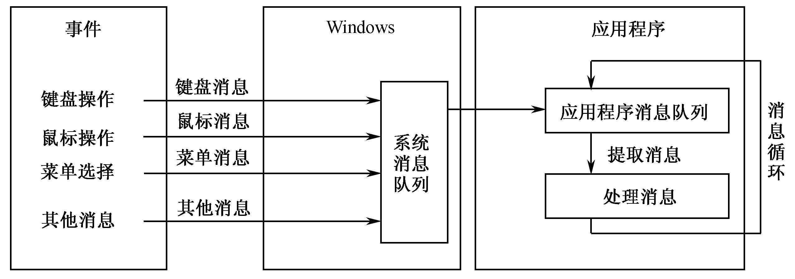
事件驱动和消息响应
6、事件驱动及消息循环的基本原理

Slide 6
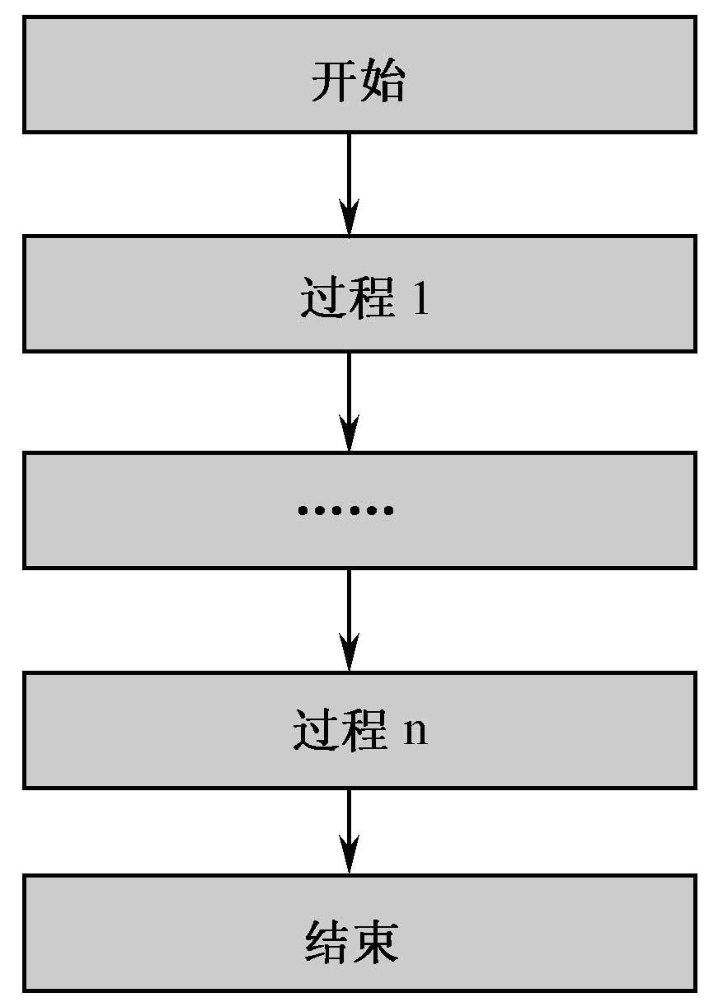
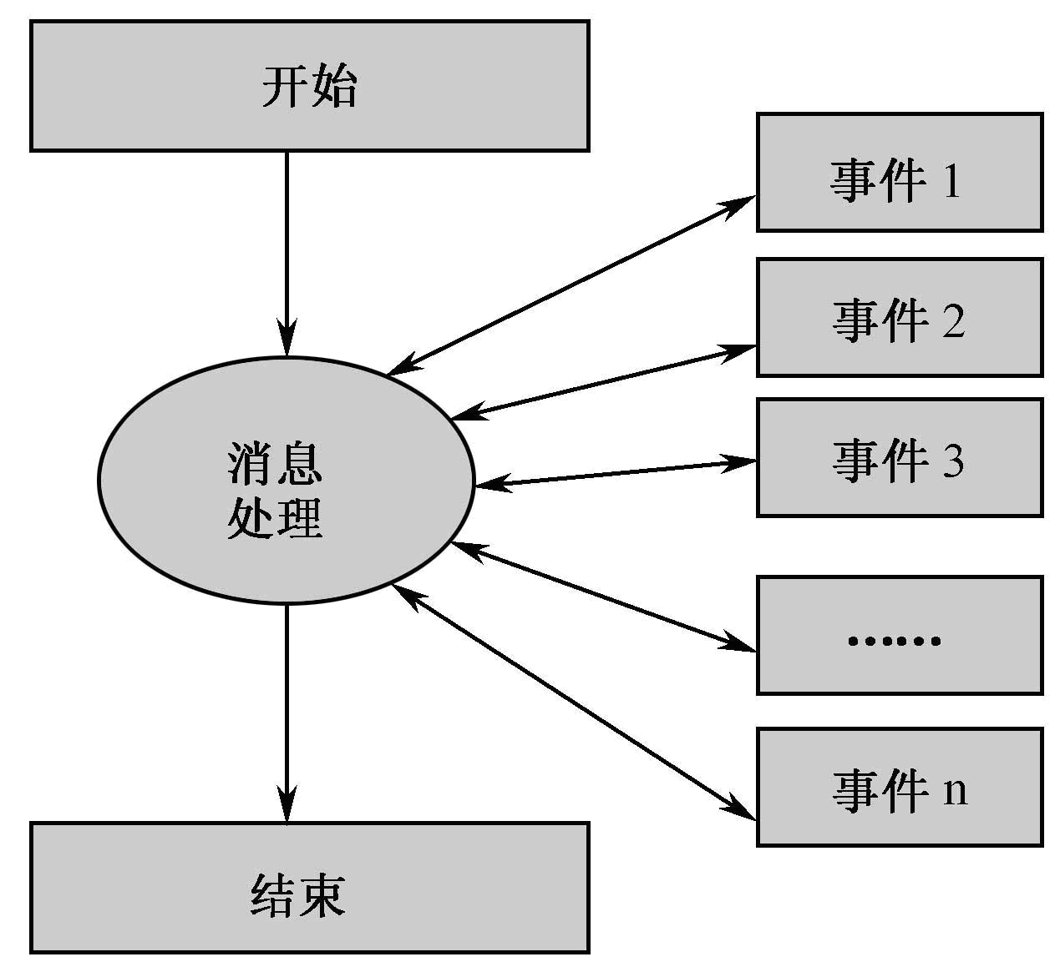
事件驱动和消息响应
7、DOS和Windows程序执行方式对比

Slide 7
5.2 菜单设计
标准Windows应用程序界面窗口组成：
客户区
非客户区：
窗口的边框
标题栏
菜单栏
工具栏
状态栏
滚动条
菜单、工具栏、状态栏是用户与应用程序进行交互的重要工具。工具栏为应用程序提供了传递用户命令的选择区域，而状态栏提供了提示信息的输出区域。

Slide 8
5.2.10 建立工具条资源
使用MFC AppWizard向导创建文档/视图结构应用程序时，向导将自动生成Windows标准的工具条资源和命令处理函数。但这个默认生成的主框架菜单资源往往不能满足实际的需要，因此我们需要利用菜单资源编辑器对其进行修改和添加。
工具条与菜单的作用和响应是一样的，可以认为，工具条是菜单项的另外一种表示 。

Slide 9
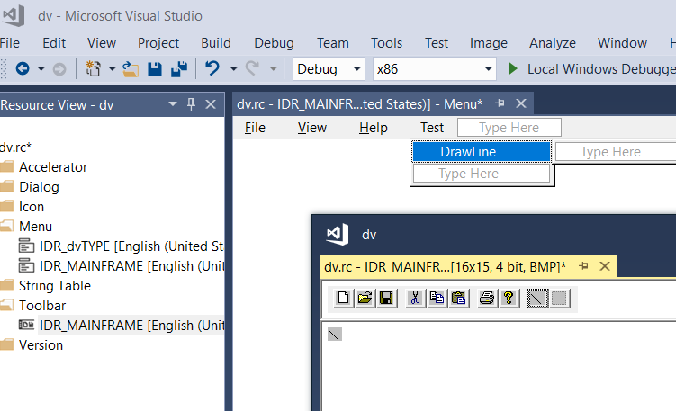
一般情况下，每一个“菜单项” 都应该有对应的“工具条按钮” ，那么如何将“工具条按钮”和“菜单项”对应起来呢？ 修改为相同的ID即可
相同的ID

Slide 10
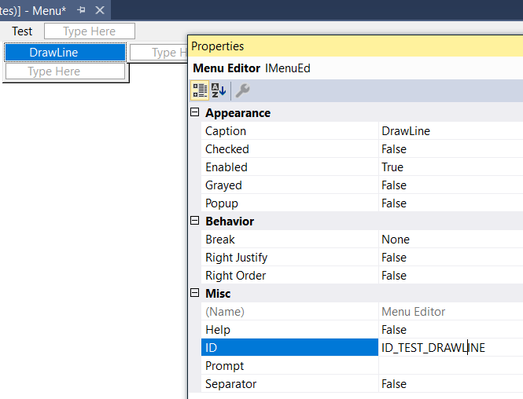
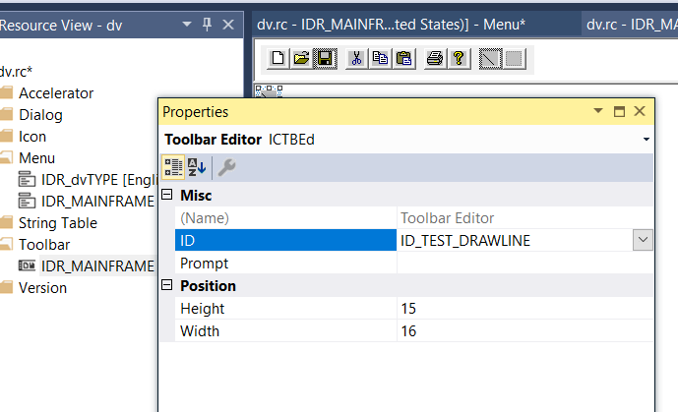
一般情况下，每一个“菜单项” 都应该有对应的“工具条按钮” ，那么如何将“工具条按钮”和“菜单项”对应起来呢？ 修改为相同的ID即可

Slide 11
由于“工具条按钮”与“菜单项” 是等价的，因此，他们对应的消息也是完全一致的，添加处理函数的方法也是一致的。
即：在“菜单项”中添加事件处理函数就可以。
若只有工具条，没有菜单，则只能在 project 的 class wizard 中，通过选择 “类”== XXXView， “commands” == 工具条按钮ID ，选择 Add Handler 添加处理函数。

Slide 12
5.3 鼠标消息处理
Windows是基于事件驱动、消息传递的操作系统。用户所有的输入都是以事件或消息的形式传递给应用程序的，鼠标也不例外。
鼠标驱动程序将鼠标硬件信号转换成Windows可以识别的信息，Windows根据这些信息构造鼠标消息，并将它们发送到应用程序的消息队列中。

Slide 13
5.3.1 鼠标消息
鼠标构成：左键、右键（中键和滚动滑轮）
鼠标操作：单击、双击、释放和移动
主要鼠标消息：
WM_MOUSEMOVE：移动
WM_LBUTTONDOWN：按下左键
WM_LBUTTONUP：释放左键
WM_RBUTTONDOWN：按下右键
WM_RBUTTONUP：释放右键
WM_LBUTTONDBLCLK：双击左键

Slide 14
鼠标消息分为两类：
客户区鼠标消息
非客户区鼠标消息：
WM_NCLBUTTONDOWN：按下鼠标左键消
WM_NCRBUTTONDOWN：按下鼠标右键
. . . . . .
非客户区鼠标消息由Windows操作系统处理，应用程序一般不需要处理。客户区鼠标消息发送到应用程序后，可以由应用程序自己处理。
通过消息结构中的消息参数wParam来区分客户区鼠标消息和非客户区鼠标消息。

Slide 15
鼠标消息处理函数参数
利用MFC ClassWizard类向导生成的鼠标消息处理函数一般都有两个参数：
nFlags：类型为UINT，表示鼠标按键和 键盘上控制键的状态。
point：类型为CPoint，表示鼠标当前所 在位置坐标。

Slide 16
5.3.1 鼠标消息处理举例：绘图程序
使用鼠标的一个典型例子就是绘图程序，鼠标被用作画笔，绘图过程中要进行不同鼠标消息的处理，如按下鼠标、释放鼠标和移动鼠标等。当用户按下鼠标左键时必须记录下当前鼠标的位置，当用户移动鼠标时，如果鼠标左键被按住，则从上一个鼠标位置到当前位置画一段直线，并保存当前鼠标的位置，供下一次画线用。当用户弹起鼠标左键时释放鼠标。
例 编写一个绘图程序，程序运行后，当用户在客户区窗口按下鼠标左键并移动时，根据鼠标移动的轨迹绘制出指定的线段。

Slide 17
1．利用MFC AppWizard[exe]向导创建一个应用程序MyDraw，为视图类CMyDrawView添加成员变量：
protected: // 定义有关鼠标作图的成员变量
CPoint m_ptOrigin; // 起始点坐标
bool m_bDragging; // 拖拽标记
HCURSOR m_hCross; // 光标句柄

Slide 18
2．在视图类CMyDrawView构造函数中设置拖拽标记和十字光标。
CMyDrawView::CMyDrawView()
{
// TODO: add construction code here
m_bDragging=false; // 初始化拖拽标记
// 获得十字光标句柄
m_hCross=AfxGetApp()->
LoadStandardCursor(IDC_CROSS);
}

Slide 19
3．利用ClassWizard类向导为视图类添加按下鼠标左键WM_LBUTTONDOWN的消息处理函数。
void CMyDrawView::OnLButtonDown(
UINT nFlags, CPoint point)
{
// TODO: Add your message . . . . . .
SetCapture(); // 捕捉鼠标
::SetCursor(m_hCross); // 设置十字光标
m_ptOrigin=point;
m_bDragging=TRUE; // 设置拖拽标记
// CView::OnLButtonDown(nFlags, point);
}

Slide 20
利用ClassWizard类向导为视图类添加鼠标移动WM_MOUSEMOVE的消息处理函数。
void CMyDrawView::OnMouseMove(
UINT nFlags, CPoint point)
{
// TODO: Add your message . . . . . .
if(m_bDragging)
{
CClientDC dc(this);
dc.MoveTo(m_ptOrigin);
dc.LineTo(point); // 绘制线段
m_ptOrigin=point; // 新的起始点
}
// CView::OnMouseMove(nFlags, point);
}

Slide 21
利用ClassWizard类向导为视图类添加左键释放WM_LBUTTONUP的消息处理函数。
void CMyDrawView::OnLButtonUp(
UINT nFlags, CPoint point)
{
// TODO: Add your message . . . . . .
if(m_bDragging)
{
m_bDragging=false; // 清拖拽标记
ReleaseCapture(); // 释放鼠标，还原鼠标形状
}
// CView::OnLButtonUp(nFlags, point);
}
系统中任一时刻只有当前窗口才能捕获鼠标。在程序中需要时通过调用函数CWnd::SetCapture()捕获鼠标，使用鼠标画图结束后应该调用函数ReleaseCapture()释放鼠标。

Slide 22
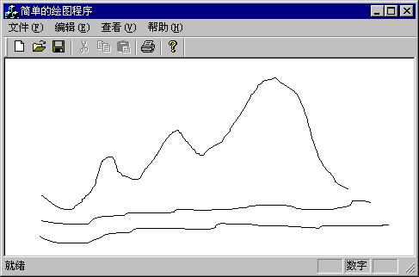

Slide 23
MyDraw程序存在的问题
MyDraw程序有一个缺陷，当改变窗口大小或将窗口最小化后再重新打开，原来的线段没有显示出来。其原因是此时调用的是视图类的刷新函数OnDraw()，而在该函数中并没有实现绘制线段的功能。
完善绘图程序MyDraw

Slide 24
例 完善绘图程序MyDraw，在重绘窗口时能够显示已绘制的线段。
1．为线段定义新类CLine。选择“Insert|New Class”菜单命令，弹出New Class对话框中，在Class type栏选择Generic Class，在类名Name栏输入CLine，在类名Base class[es]栏输入CObject，单击OK按钮，自动生成了类CLine的头文件Line.h和实现文件Line.cpp的框架。

Slide 25
2．为类CLine定义成员变量和成员函数。
class Cline : CObject
{
private:
// 定义成员变量，表示一条直线起点和终点的坐标
CPoint m_pt1;
CPoint m_pt2;
public:
CLine();
virtual ~CLine();
CLine(CPoint pt1, CPoint pt2); // 构造函数
void DrawLine(CDC *pDC); // 绘制线段
};

Slide 26
在Line.cpp中编写成员函数的实现代码：
CLine::CLine(CPoint pt1, CPoint pt2)
{
m_pt1=pt1;
m_pt2=pt2;
}
void CLine::DrawLine(CDC* pDC)
{
pDC->MoveTo(m_pt1);
pDC->LineTo(m_pt2);
}

Slide 27
存储线段采用什么数据结构？
3．一般都使用数组来保存多条线段的数据，而且MFC提供了实现动态数组的类模板。类CObArray支持CObject指针数组，用它定义的对象可以动态生成。这样，可将存放每条线段数据的变量的指针存到CObArray类的对象中。为此在文档类CMyDrawDoc中定义有关的成员变量和成员函数，需要包含CLine类定义的头文件。

Slide 28
#include "Line.h"
#include <afxtempl.h> // 使用MFC类模板
class CMyDrawDoc : public CDocument
{
. . . . . .
protected:
CTypedPtrArray<CObArray,CLine*> m_LineArray;
// 存放线段对象指针的动态数组
public:
CLine* GetLine(int nIndex);
// 获取指定序号线段对象的指针
void AddLine(CPoint pt1, CPoint pt2);
// 向动态数组中添加新的线段对象的指针
int GetNumLines(); // 获取线段的数量
. . . . . .
};

Slide 29
使用MFC数组类模板CTypedPtrArray
成员变量m_LineArray是类模板CTypedPtrArray的对象。使用数组类模板CTypedPtrArray需要指定两个模板参数：
CTypedPtrArray <BASE_CLASS, TYPE>
参数BASE_CLASS指定基类，可以是CObArray或CPtrArray；参数TYPE指定存储在基类数组中元素的类型。本例中，这两个参数分别为CObArray和CLine*，表示m_LineArray是CObArray的派生类对象，用来存放CLine对象的指针。
为了使用MFC类模板，须包含头文件afxtempl.h。

Slide 30
其他主要成员函数：
void CMyDrawDoc::AddLine(CPoint pt1, CPoint pt2)
{
CLine* pLine=new CLine(pt1, pt2);
// 新建一条线段对象
m_LineArray.Add(pLine); // 将该线段加到动态数组
}
CLine* CMyDrawDoc::GetLine(int nIndex)
{
if(nIndex<0||nIndex>m_LineArray.GetUpperBound())
// 判断是否越界
return NULL;
return m_LineArray.GetAt(nIndex);
// 返回给定序号线段对象的指针
}

Slide 31
int CMyDrawDoc::GetNumLines()
{
return m_LineArray.GetSize();
// 返回线段的数量
}
4．当鼠标移动时，除了绘制线段，还要保存当前线段的起点坐标和终点坐标。需要在视图类CMyDrawView的OnMouseMove()鼠标移动消息处理函数中添加有关代码。

Slide 32
void CMyDrawView::OnMouseMove(UINT nFlags, CPoint point)
{
// TODO: Add your message handler code here and/or call default
if(m_bDragging)
{
CMyDrawDoc *pDoc=GetDocument(); //获得文档对象指针
ASSERT_VALID(pDoc); //测试文档对象是否运行有效
pDoc->AddLine(m_ptOrigin, point); //加入线段到指针数组
CClientDC dc(this);
dc.MoveTo(m_ptOrigin);
dc.LineTo(point); // 绘制线段
m_ptOrigin=point; // 新的起始点
}
// CView::OnMouseMove(nFlags, point);
}

Slide 33
5. 修改OnDraw()函数
为了在改变程序窗口大小或最小化窗口后重新打开窗口时保留窗口中原有的图形，必须在OnDraw()函数中重新绘制前面利用鼠标所绘制的线段。这些线段的坐标作为类CLine对象的成员变量，所有CLine对象的指针已保存在动态数组m_LineArray中。

Slide 34
void CMyDrawView::OnDraw(CDC* pDC)
{
CMyDrawDoc* pDoc = GetDocument();
ASSERT_VALID(pDoc);
// TODO: add draw code for native data here
int nIndex=pDoc->GetNumLines(); // 取得线段的数量
// 循环画出每一段线段
while(nIndex--) // 数组下标从0到nIndex-1
{
pDoc->GetLine(nIndex)->DrawLine(pDC);
// 类CLine的成员函数
}
}

Slide 35
课堂练习1
1、编写一个Doc/View 程序，实现在View 中按一下鼠标左键，在鼠标位置上显示鼠标的坐标x,y如 ： (100,20) ,
提示: 用 TextOut 显示文字。
CString strTxt; strTxt.Format( _T(“(%d,%d)”,x,y );
pDC->TextOut( x,y,strTxt );

Slide 36
课堂练习2
2、编写一个Doc/View 程序，实现在View 中用鼠标画线段，其操作是：按下左键时记录鼠标位置为起点，然后移动鼠标到另一位置，放开左键，此时记录鼠标为终点，并在View中画出线段。
思考：如果要画多条线段，应如何设计？如何实现画出多条线段，以及用鼠标指定线段将其删除。

Slide 37
课堂练习3
1、用 Doc/View 架构建立VS 工程，添加颜色、线1、线2 、三个菜单（或工具条按钮）。
选择颜色时，弹出对话框，输入 R、G、B三个颜色分量数值，并保存到 Doc中。
选择线1 时，分别在 View 用鼠标左键按下为地点、弹起为终点输入线1，存入Doc （提示：定义变量记录按下线1）
选择线2时， 分别在 View 用鼠标左键按下为地点、弹起为终点输入线2，也存入Doc （提示：定义变量记录按下线2）。
在View的OnDraw中用输入的颜色绘制以上两条线。
线： MoveTo(x,y), LineTo(x,y)

Slide 38
课堂练习4
1、用 Doc/View 架构建立VS 工程，在 Doc 类前面定义新的类 CLine，
CLine包含如下成员变量：1）颜色。2)点坐标数目。3)点坐标数组。
成员函数：1)设置颜色的函数 SetColor( int r,int g,int b)
2)新加入点的函数 AddPt(CPoint pt)；
3)删除一点的函数 DelPt(int idx)；
4)添加绘制到屏幕的函数 Draw2DC(CDC *pDC);
2、在 Doc 类中定义 CLine 的对象(也就是变量)。
3、在资源菜单中加入 颜色、绘制线、删除点 三个菜单项。（1）按下 颜色菜单后弹出对话框，输入RGB颜色，然后将对话框中输入的颜色 通过 Doc的Cline类对象的SetColor函数将颜色赋值给线对象。（2）按下 绘制线菜单后在View中用鼠标左键开始给线对象加点，每按一下调用AddPt加点（调用Invalidate()重新绘制）。（3）在OnDraw中调用线对象的 Draw2DC函数绘制出绘制的线。(4)按下删除点菜单后在View中用鼠标右键开始删除点，按一下删除最近的点（调用Invalidate()重新绘制）。

Slide 39
作业
设计一个图形集的类，图形成员包含点、折线、圆的3个数组，同时也要写出点、折线、圆类。图形集的类中需要包含读、写文件函数以及绘制函数，绘制函数传入参数是CDC的指针。

Slide 40
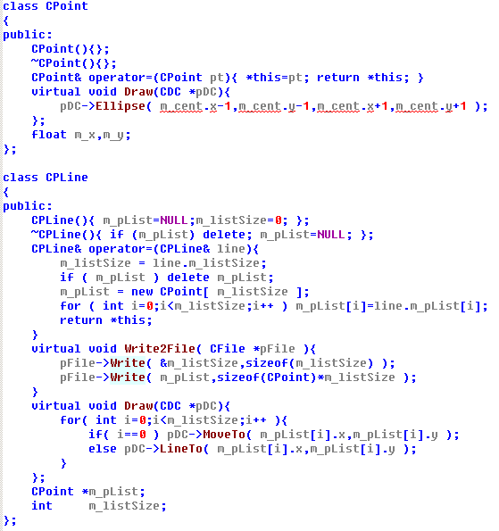
参考代码

Slide 41
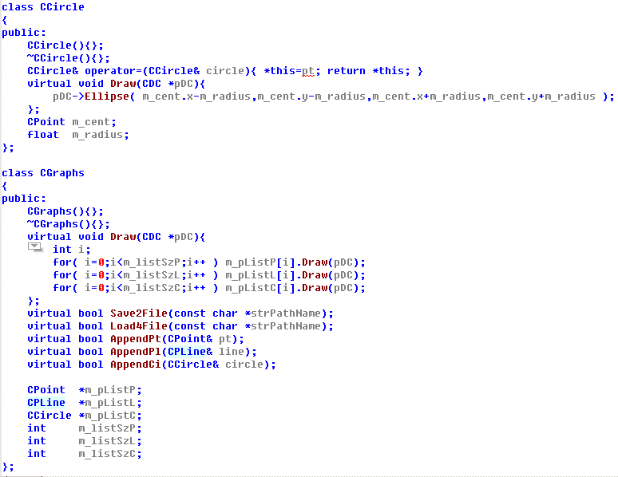
参考代码

Slide 42
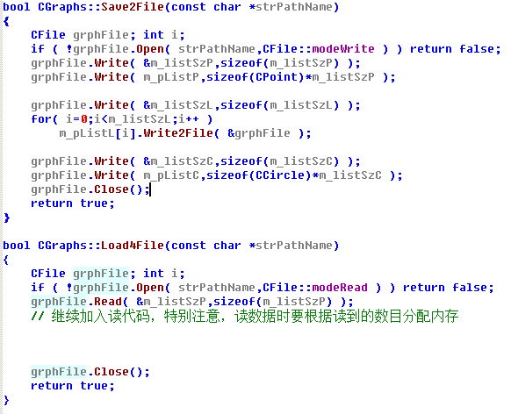
参考代码

Slide 43
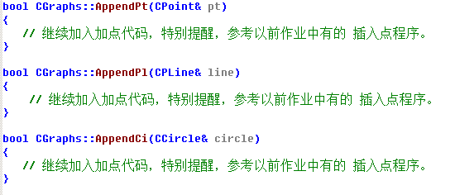
参考代码

Slide 44
一、 文档与视图之间的相互作用
1．CView 类通过成员函数GetDocument() 获取文档类指针。
2．CDocument 类通过成员函数UpdateAllViews()将消息通知给 CView. 此时Cview的相应函数是：
void CView::OnUpdate(CView* pSender,
LPARAM lHint, CObject* pHint)；

Slide 45
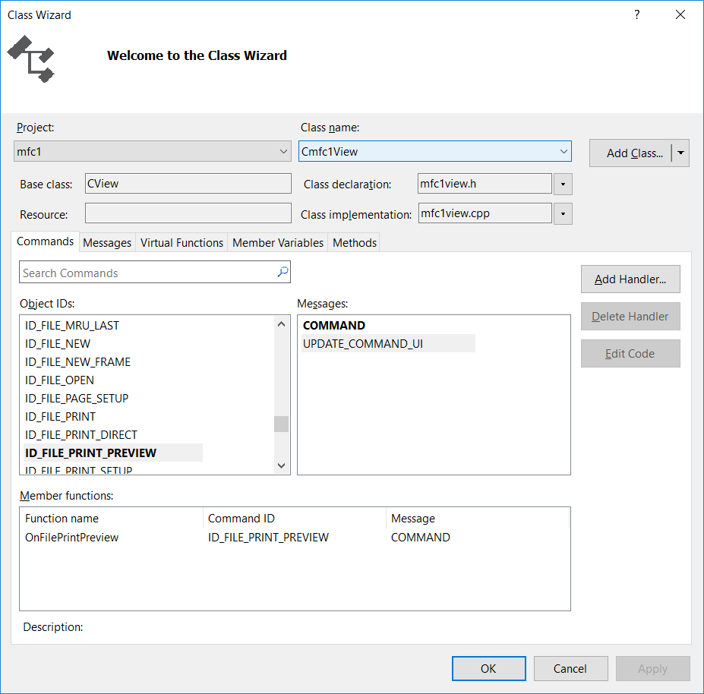
二、菜单的使用：
1. 打开资源；
2. 添加菜单项，并指定其ID；
3.使用类向导添加菜单项的相应函数，特别注意，要指定菜单项属于哪个类；
4.编写函数的功能。

Slide 46
三、工具条的使用：
1. 打开资源；
2. 添加工具按钮，并指定其ID，一般直接指定一个菜单项的ID；
3.使用类向导添加菜单项的相应函数，特别注意，要指定菜单项属于哪个类；
4.编写函数的功能。
特别提醒：工具条是菜单项的一个快捷方式。

Slide 47
四、鼠标消息处理
鼠标构成：左键、右键（中键和滚动滑轮）
鼠标操作：单击、双击、释放和移动
主要鼠标消息：
WM_MOUSEMOVE：移动
WM_LBUTTONDOWN：按下左键
WM_LBUTTONUP：释放左键
WM_RBUTTONDOWN：按下右键
WM_RBUTTONUP：释放右键
WM_LBUTTONDBLCLK：双击左键

Slide 48
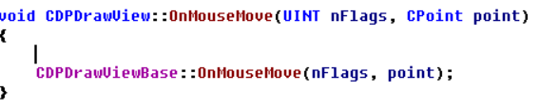
鼠标消息处理函数参数
X
利用MFC ClassWizard类向导生成的鼠标消息处理函数一般都有两个参数：
nFlags：类型为UINT，表示鼠标按键和键盘上控制键的状态。
point：类型为CPoint，表示鼠标当前所在位置坐标。
CView
Y

